Slide 1
VCOM 综合布线工程师
福禄克DTX使用培训
（三）
江西唯康信息网络有限公司

Slide 2
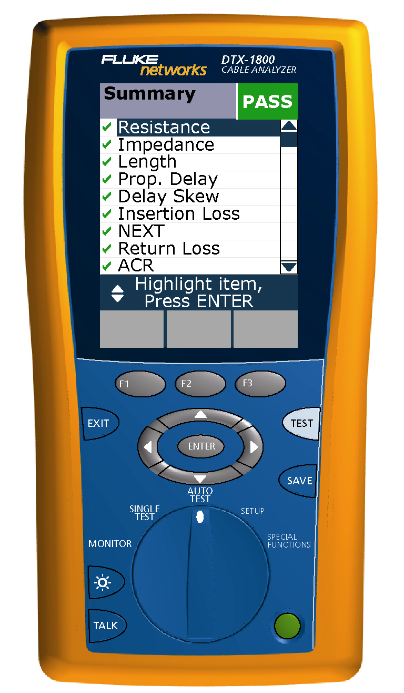
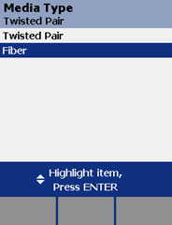
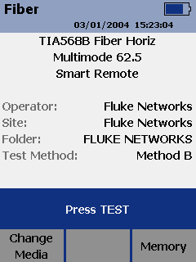
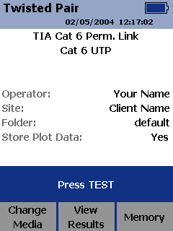
DTX 设置 – 光缆测试
如果没有，请将DTX-FTM 插入 DTX的插槽中
由于光缆适配器一直插在DTX测试仪中，一次按键就可以在光缆和双绞线测试模式间切换
选择“Fiber” 并按 ENTER键
现在DTX 就可以开始进行Tier 1光缆测试

Slide 3
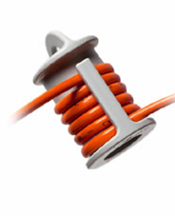
光缆测试模块 – 使用光缆卷轴
NF-MANDREL多模卷轴适用于LED光源
光缆卷轴提高了测试的一致性和损耗测试结果的可重复性；减少错误的失败测量
卷轴起到的是模式过滤器的作用。可以减少LED光源向光缆中发出的光信号中的高次模。
卷轴可满足 TIA/EIA 568-B.1标准中对发射条件的要求

Slide 4
重要的安全提示
当测试模块插在测试仪中时不要直视DTX-FTM 或 VFL 的输出端口，或是与输出端口相连的光缆
测试模块输出端口的光源信号会对眼睛造成严重损伤
!

Slide 5
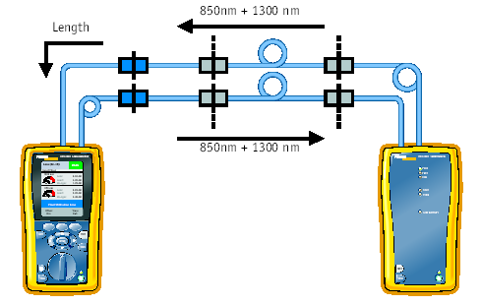
Tier 1 损耗/长度测量
Notes:
The Smart Remote mode simultaneously tests two fibers, records individual test results for each and will identify failures on either fiber.
This method is preferred as it allows the DSP to isolate faults on each of the fibers tested.
Conducts tests in duplex fiber arrangements that adhere to TIA/EIA=568-B requirements. (0.75dB per connector in each direction)

Slide 6
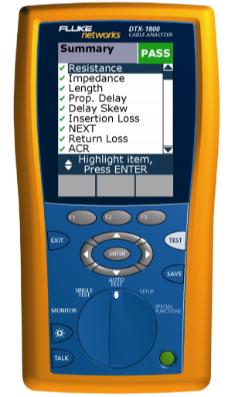

实验 #4 光缆设置 – 光缆损耗/长度测量
1
2
5
6

Slide 7
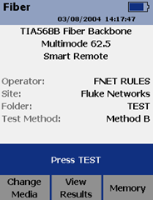
实验 #4 – 光缆损耗/长度测量
启动自动测试 AUTOTEST，按TEST键

Slide 8
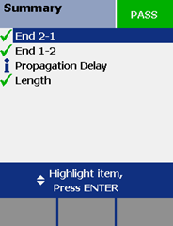
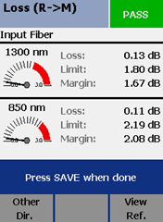
DTX 光缆测试结果
当光缆测试结束时，屏幕显示测试结果摘要
选中 (End 2-1) 并按 ENTER键
这一屏幕直观显示的是光缆从远端光源输出到主机功率计输入的850nm 和1300nm波长的测试结果

Slide 9
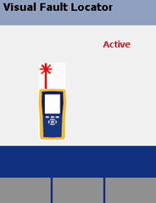
DTX-FTM 故障诊断 –
可视故障定位仪
DTX-FTM 包含可视故障定位仪 (VFL)
两种工作模式：连续和闪烁
使用内置的VFL查找断点或识别在配线架上的光缆

Slide 10
实验 #5 – 使用可视故障定位仪
将被测试光缆插入标有 “VFL”的端口
按 “VFL”键启动连续光波
再按一次 “VFL”间启动闪烁模式

Slide 11
TIA TSB-140 光缆测试
现在网络设计师有两个测试光缆性能测试级别可供选择：
Tier 1: OLTS （光损耗测试）
  测试已安装光缆链路的损耗，长度并验证极性
  符合 TIA-526-14A 和 TIA-526-7标准要求
    非常接近实际使用中的系统
Tier 2: Tier 1 加上 OTDR 迹线
  测试光缆衰减和连接器的插入损耗
  高等级测试，可对光缆链路和元件的性能进行定量测试
  确认光缆在安装中没有不规范行为（例如过度弯曲，连接不良和熔接不良等）

Slide 12
TIA TSB-140 光缆测试：OTDR测试
OTDR提供更多有关光缆的信息以确保安装质量
  没有额外的接合
  没有额外的连接
  匹配的连接
  没有挤压光缆 （例如弯曲，捆扎过紧等）

Slide 13
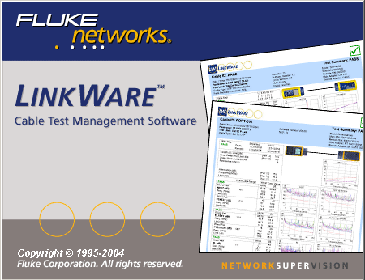
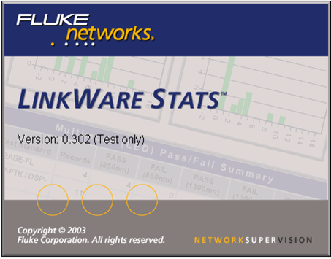
LinkWare 与
LinkWare Stats

Slide 14
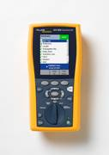
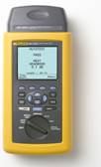
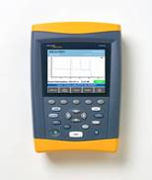
方便管理测试结果
Notes:
YOU CAN CREATE AND DOWNLOAD CABLE ID’s TO THE DSP-4300!!
Create files within LinkWare containing desired Cable Ids:
Improved alpha-numeric capability (ex. 1A through 10D)
Up to 253 Cable IDs per file
Up to 8 files per Multimedia Card
ID files reside on the Multimedia Memory Card
The re-certify feature within LinkWare allows the user to take existing graphical tests (i.e., tests with plot data) and re-certify that data against a new test standard. If desired, this feature gives the owner the ability to qualify his previous test results against the final version of Cat 6. And remember, the DSP-4100 and 4300 can save graphical tests to 350 MHz, regardless of the test chosen.
Contractors and owners can eliminate printing reports on paper by simply “printing” reports to a PDF file. This can be done in LinkWare with the click of one button up on the main toolbar. Save paper and money!
For additional information on LinkWare, refer to the DSP-4300 introduction CD and open the PDF containing the LinkWare user manual (or download the manual from the web).

Slide 15
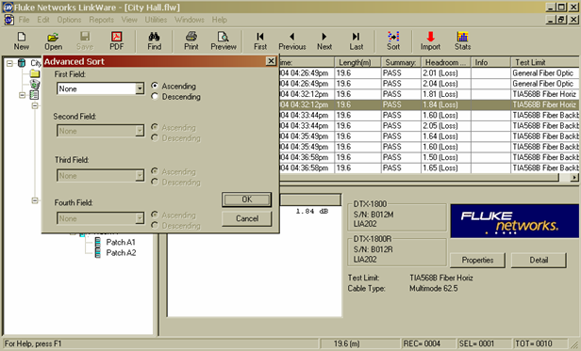
简易的测试结果管理
生成满足 ANSI/EIA/TIA 606-A 标准的项目
将 Fluke Networks测试仪内的数据导入通用数据库
简便的分类管理
加入另一个测试报告中的测试结果

Slide 16
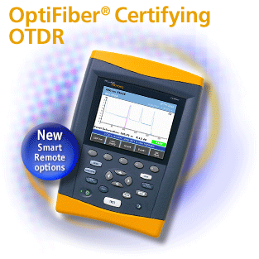
灵活的报告形式
LinkWare 提供专业的自定义报告
可在测试报告中加入用户自定义的公司图标

Slide 17
测试结果管理 –打印测试报告
LinkWare软件支持几种向用户提供测试报告的格式：
  带有全频率量程范围的测试点数据彩色图像报告
  带有最差点和最差余量点数值的文本报告
  带有经过测试的链路和主要信息的摘要报告
  测试报告即可打印成册，也可以PDF文件格式输出
Notes:
Printed Reports
LinkWare Software supports several alternatives to provide test results information to your customer: (1) a graphical report with color graphs depicting all of the measured test parameters over the full DSP-4300 frequency range from 1 through 350 MHz; (2) a text format of the numeric summary of the test report (worst case and worst value data points); and (3) a summary report that provides a list of the cabling links tested with a few key information elements.
Graphical Reports (shown above)
A color graphic report can be viewed on the computer screen or printed by the DSP-CMS software if the complete set of test data points was stored on the memory card in the DSP-4300 during the tests. A sample graphic report has been reproduced on the slide above. The new version of DSP-CMS lets you import and print a bitmap representation of your company logo.

Slide 18
测试仪管理
通过LinkWare 您还可以：
对多种Fluke网络公司的电缆测试仪进行软件版本/测试标准的升级
对测试仪的通用设置部分创建自定义设置
创建自定义的线缆标识

Slide 19
LinkWare Stats 统计软件
LinkWare的选件
在大量数据中揭示趋势，异常情况和性能
适用人员包括：
  布线系统集成商的项目经理
  布线系统的最终用户

Slide 20
问题：
管理布线系统认证测试数据
综合布线系统中的每一条链路的认证测试都有大量的数据
经常是成百上千条链路需要认证
对于所有的链路要展示达到了所承诺的性能非常困难
难于发现值得怀疑的“通过”结果（例如使用了不正确的自动测试项目或是适配器）
无法将安装习惯（技能）与系统的性能差异相关联

Slide 21
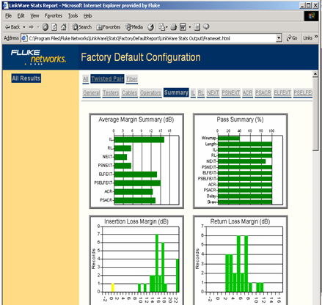
解决方案：
LinkWare Stats 可以 . . .
对所有链路的任一指定的认证参数进行分析
与元件，操作者和测试仪相关联地分析性能数据
显示反映整个布线系统整体性能的统计数据
以HTML文件格式显示统计结果
支持取自 DTX, DSP, OptiFiber, 以其他FLUKE网络公司的布线测试仪的数据

Slide 22
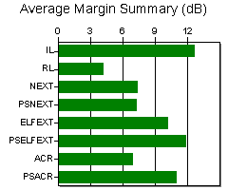
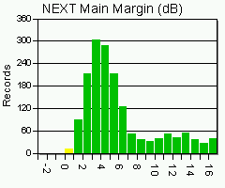
LinkWare Stats 性能分析
柱状图测试结果
详细分析插入损耗，NEXT， PSNEXT，回波损耗，ELFEXT， PSELFEXT，长度，传输时延和时延偏差
临界的通过

Slide 23
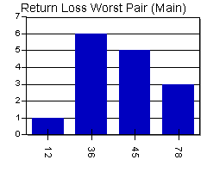
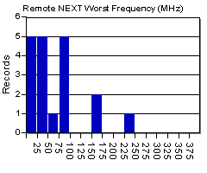
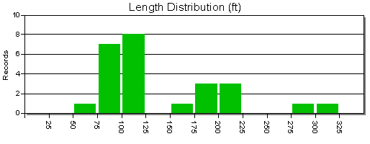
还可提供更详尽的数据
最差的结果是在低频处；连接器是最差的元件
本图显示的是所有的链路；可以依照双绞线，光缆，建筑，以及楼层等分类

Slide 24
对于项目经理
在大项目中，快速找到问题并加以解决（例如错误的自动测试或适配器）
确保使用的所有元件，测试仪和人工都能得到一致的结果：
  是不是有一台仪器总是给出异常结果？
  是不是一组安装工人在某个楼层的端接质量不佳？是不是需要培训？
  是不是每一批元件都能满足要求？
将大量的双绞线和光缆的测试数据合并到单一文件中，通过项目过滤结果
向最终用户提供专业的分析报告，提高用户满意度，并以此作为区别于他人的竞争优势所在

Slide 25
对于布线产品厂商
无须逐一检查上千条测试结果，只需要看一张柱状图
比较系统性能余量：
  当有不同集成商安装时
  当使用了不同的元件时
  在提供性能质保证书时更有信心
通过找到最差性能发生的情况来改善设计：
  最差NEXT余量发生在哪个频率点？
  回波损耗的最差余量是发生在链路的什么地方？
  哪一线对间的ACR最差？

Slide 26
对于最终用户
快速了解是否获得了集成商承诺的性能（例如所有链路的NEXT余量 > 3 dB 等）
确认所有的结果都是有效的
  所有测试仪都是最新的版本
  选择了正确的自动测试和测试适配器
  测试数据中是否有明显的异常？
  是否有处于临界的结果？
  楼宇与楼宇之间，楼层与楼层之间，测试结果是否有较好的一致性
掌握有多少余量可用于未来的应用

Slide 27
LinkWare Stats 结论
无论是用户，集成商还是线缆厂家，都能从中LinkWare Stats获益！
LinkWare Stats 可以：
  降低质量确认的费用
  提高系统设计
  发现安装错误和不一致
  发现培训安装工人的必要性
  提供专业的文档，既可以是整个项目的，也可以是单一链路的
  帮助专业的集成商展示其与低价竞争对手的区别
  成为系统设计人员首选的数据格式

Slide 28
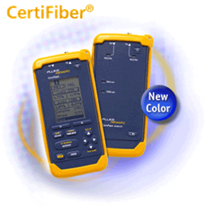
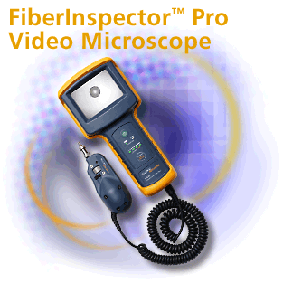
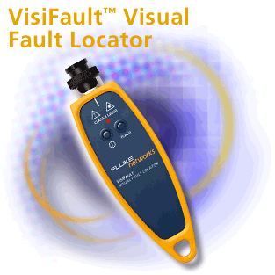
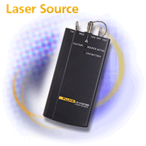
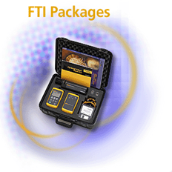
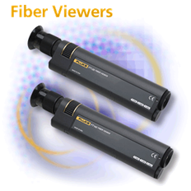
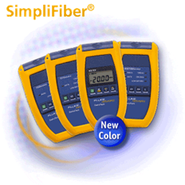
Fluke网络公司的其他解决方案
光缆测试方案

Slide 29
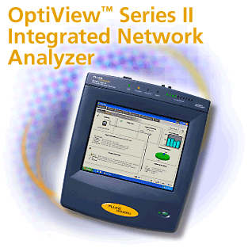
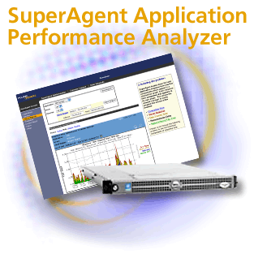
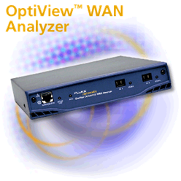

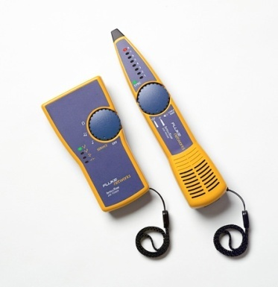
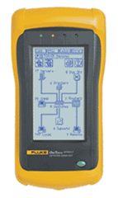
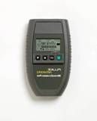



Fluke网络公司的其他解决方案
网络管理，检测，文档备案和故障诊断
IntelliTone LinkRunner MicroScanner WaveRunner NetTool OneTouch
以太网手持测试仪

Slide 30
感谢您的参与

